Slide 1
《人工智能的数学基础》
王子贺

Slide 2
3.对偶问题

Slide 3
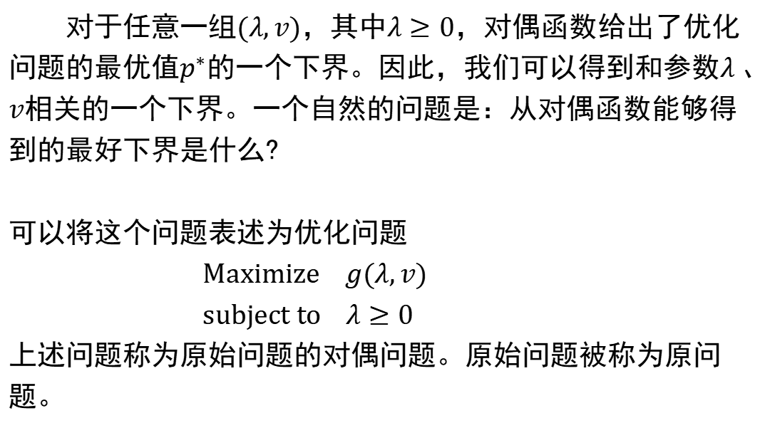
对偶问题
对于任意一组$(λ,v)$，其中$λ≥0$，对偶函数给出了优化问题的最优值$p^{∗}$的一个下界。因此，我们可以得到和参数$λ$、$v$相关的一个下界。一个自然的问题是：从对偶函数能够得到的最好下界是什么?
可以将这个问题表述为优化问题
$Maximize g(λ,v)$
$subject to λ≥0$
上述问题称为原始问题的对偶问题。原始问题被称为原问题。

Slide 4
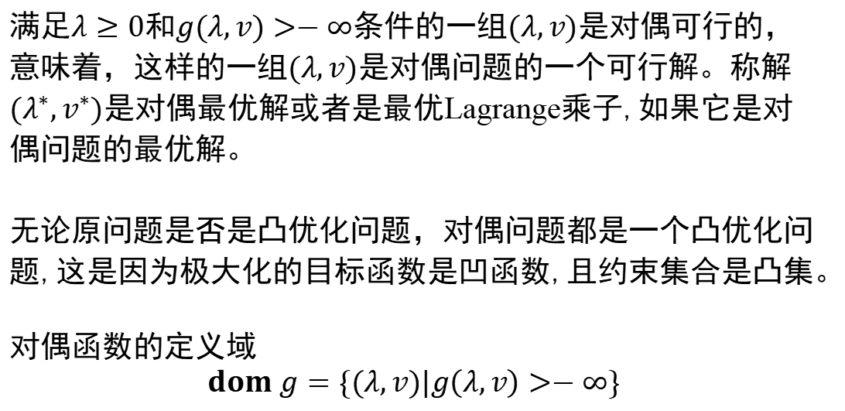
对偶问题
满足$λ≥0$和$g(λ,v)>−∞$条件的一组$(λ,v)$是对偶可行的，意味着，这样的一组$(λ,v)$是对偶问题的一个可行解。称解$(λ^{∗},v^{∗})$是对偶最优解或者是最优Lagrange乘子,如果它是对偶问题的最优解。
无论原问题是否是凸优化问题，对偶问题都是一个凸优化问题,这是因为极大化的目标函数是凹函数,且约束集合是凸集。
对偶函数的定义域
$$dom g=\{(λ,v)|g\left(λ,v\right)>−∞\}$$
Notes:
$g\left(λ,v\right)$是凹函数，所以g$>−∞$区域是凸集。
定义这样的lambda, \nu为可行域， 是不是一般性的，毫无影响。

Slide 5
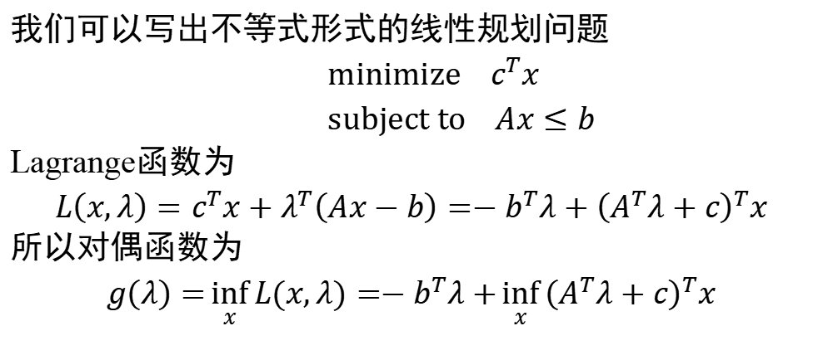
线性规划的对偶问题
我们可以写出不等式形式的线性规划问题
$minimize c^{T}x$
$subject to Ax≤b$
Lagrange函数为
$$L\left(x,λ\right)=c^{T}x+λ^{T}\left(Ax−b\right)=−b^{T}λ+{\left(A^{T}λ+c\right)}^{T}x$$
所以对偶函数为
$$g\left(λ\right)=\inf_{x}{L(x,λ)}=−b^{T}λ+\inf_{x}{{\left(A^{T}λ+c\right)}^{T}x}$$

Slide 6
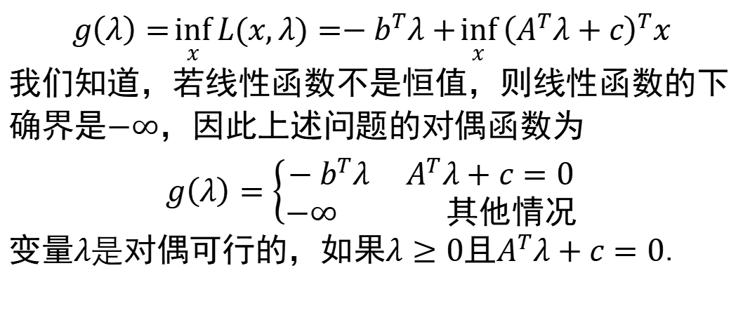
线性规划的对偶问题
$$g\left(λ\right)=\inf_{x}{L(x,λ)}=−b^{T}λ+\inf_{x}{{\left(A^{T}λ+c\right)}^{T}x}$$
我们知道，若线性函数不是恒值，则线性函数的下确界是$−∞$，因此上述问题的对偶函数为
$$g\left(λ\right)=\left\{\begin{aligned}−b^{T}λ A^{T}λ+c=0 \\ −∞ 其他情况\end{aligned}\right.$$
变量$λ是$对偶可行的，如果$λ≥0$且$A^{T}λ+c=0$.
隐藏的等式约束

Slide 7
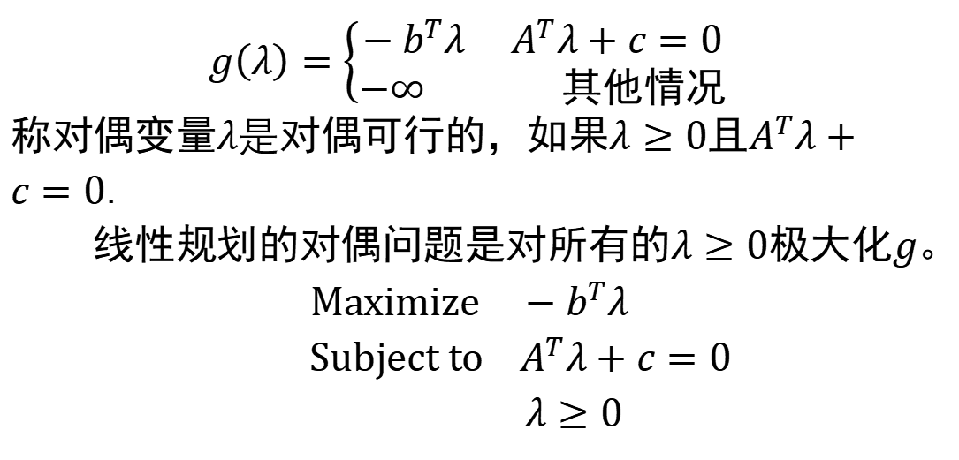
线性规划的对偶问题
$$g\left(λ\right)=\left\{\begin{aligned}−b^{T}λ A^{T}λ+c=0 \\ −∞ 其他情况\end{aligned}\right.$$
称对偶变量$λ是$对偶可行的，如果$λ≥0$且$A^{T}λ+c=0$.
线性规划的对偶问题是对所有的$λ≥0$极大化$g$。
$Maximize −b^{T}λ$
$Subject to A^{T}λ+c=0$
$λ≥0$
显示的等式约束

Slide 8
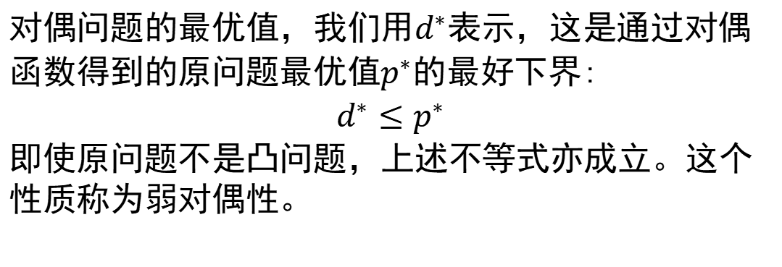
弱对偶性
对偶问题的最优值，我们用$d^{∗}$表示，这是通过对偶函数得到的原问题最优值$p^{∗}$的最好下界:
$$d^{∗}≤p^{∗}$$
即使原问题不是凸问题，上述不等式亦成立。这个性质称为弱对偶性。

Slide 9
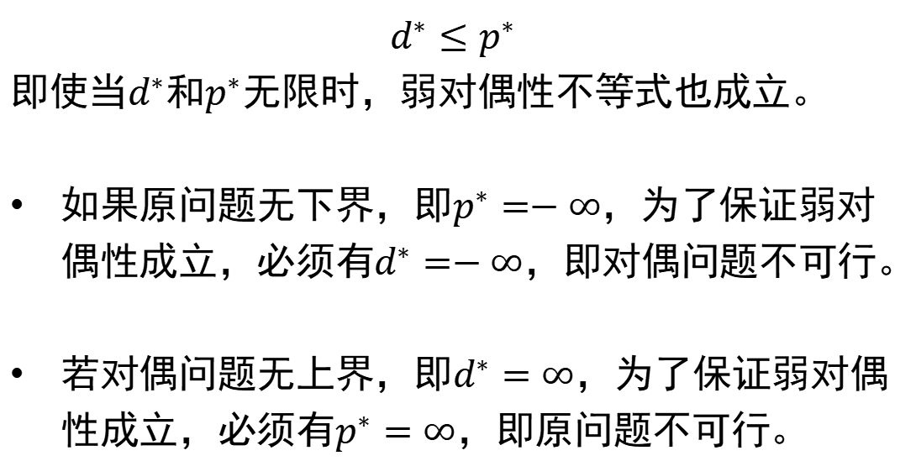
弱对偶性
$d^{∗}≤p^{∗}$
即使当$d^{∗}$和$p^{∗}$无限时，弱对偶性不等式也成立。
如果原问题无下界，即$p^{∗}=−∞$，为了保证弱对偶性成立，必须有$d^{∗}=−∞$，即对偶问题不可行。
若对偶问题无上界，即$d^{∗}=∞$，为了保证弱对偶性成立，必须有$p^{∗}=∞$，即原问题不可行。

Slide 10
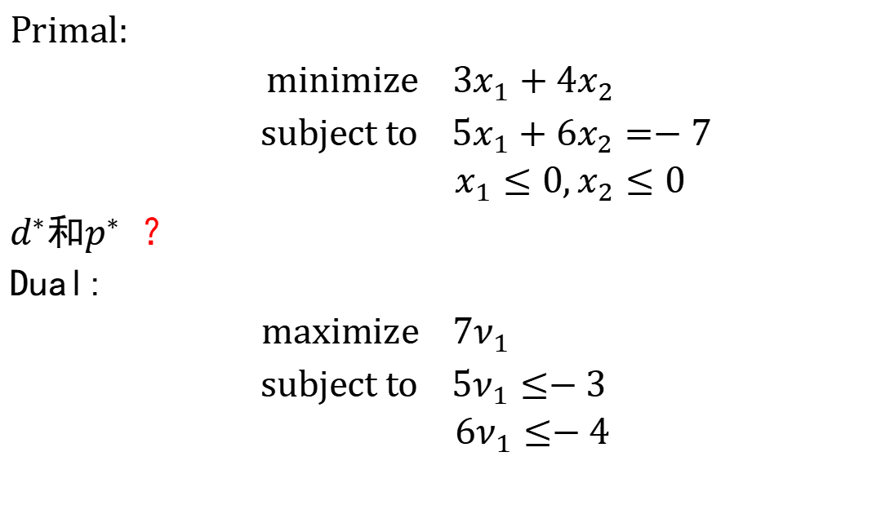
例子
Primal:
$$minimize 3x_{1}+4x_{2}$$
$subject to 5x_{1}+6x_{2}=−7$
$$x_{1}≤0,x_{2}≤0$$
$d^{∗}$和$p^{∗}$ ？
Dual:
$$maximize 7ν_{1}$$
$subject to 5ν_{1}≤−3$
$$6ν_{1}≤−4$$
Notes:
对于x_1, x_2两个约束条件也要添加 \lambda_2, \lambda_3，这两个变量会出现在 5\lambda_1+3+\lambda_2=0上，再利用\lambda_2\ge 0，从而变成5 \lambda_1\le -3
如果直接套用线性规划的对偶形式，仿佛这些对偶变量没出现一样，其实是出现，然后又消失了。
验证两个问题的最优解。

Slide 11
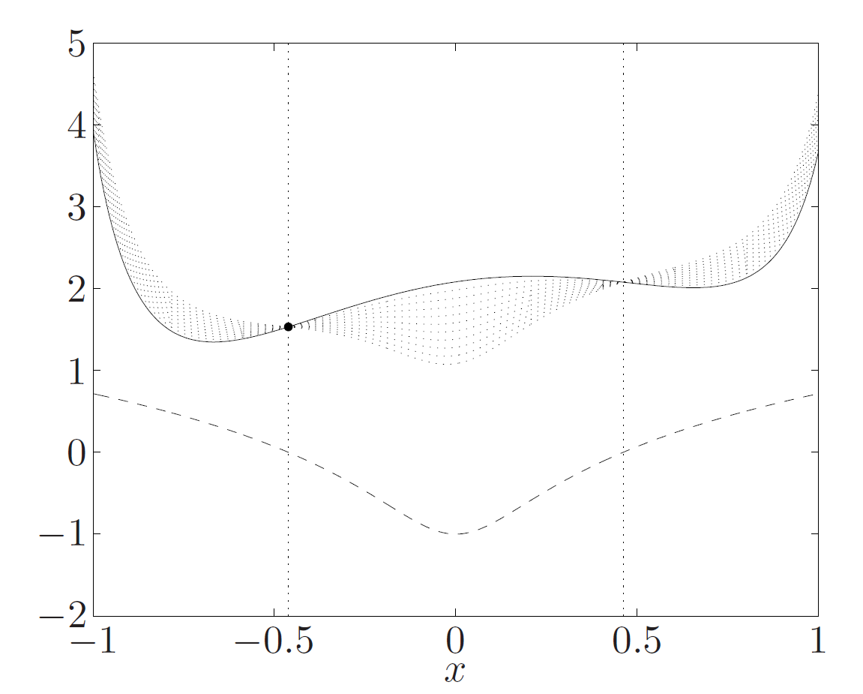
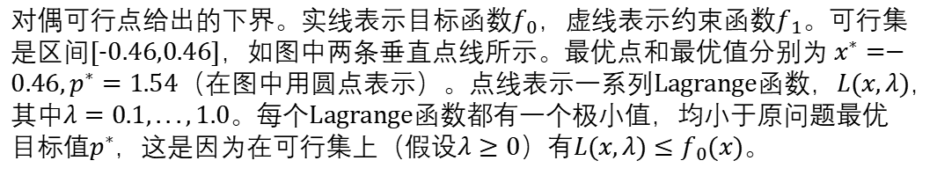
最优值的下界（回忆）
对偶可行点给出的下界。实线表示目标函数$f_{0}$，虚线表示约束函数$f_{1}$。可行集是区间[-0.46,0.46]，如图中两条垂直点线所示。最优点和最优值分别为 $x^{∗}=−0.46,p^{∗}=1.54$（在图中用圆点表示）。点线表示一系列Lagrange函数，$L(x,λ)$，其中$λ=0.1,...,1.0$。每个Lagrange函数都有一个极小值，均小于原问题最优目标值$p^{∗}$，这是因为在可行集上（假设$λ≥0$）有$L(x,λ)≤f_{0}(x)$。

Slide 12
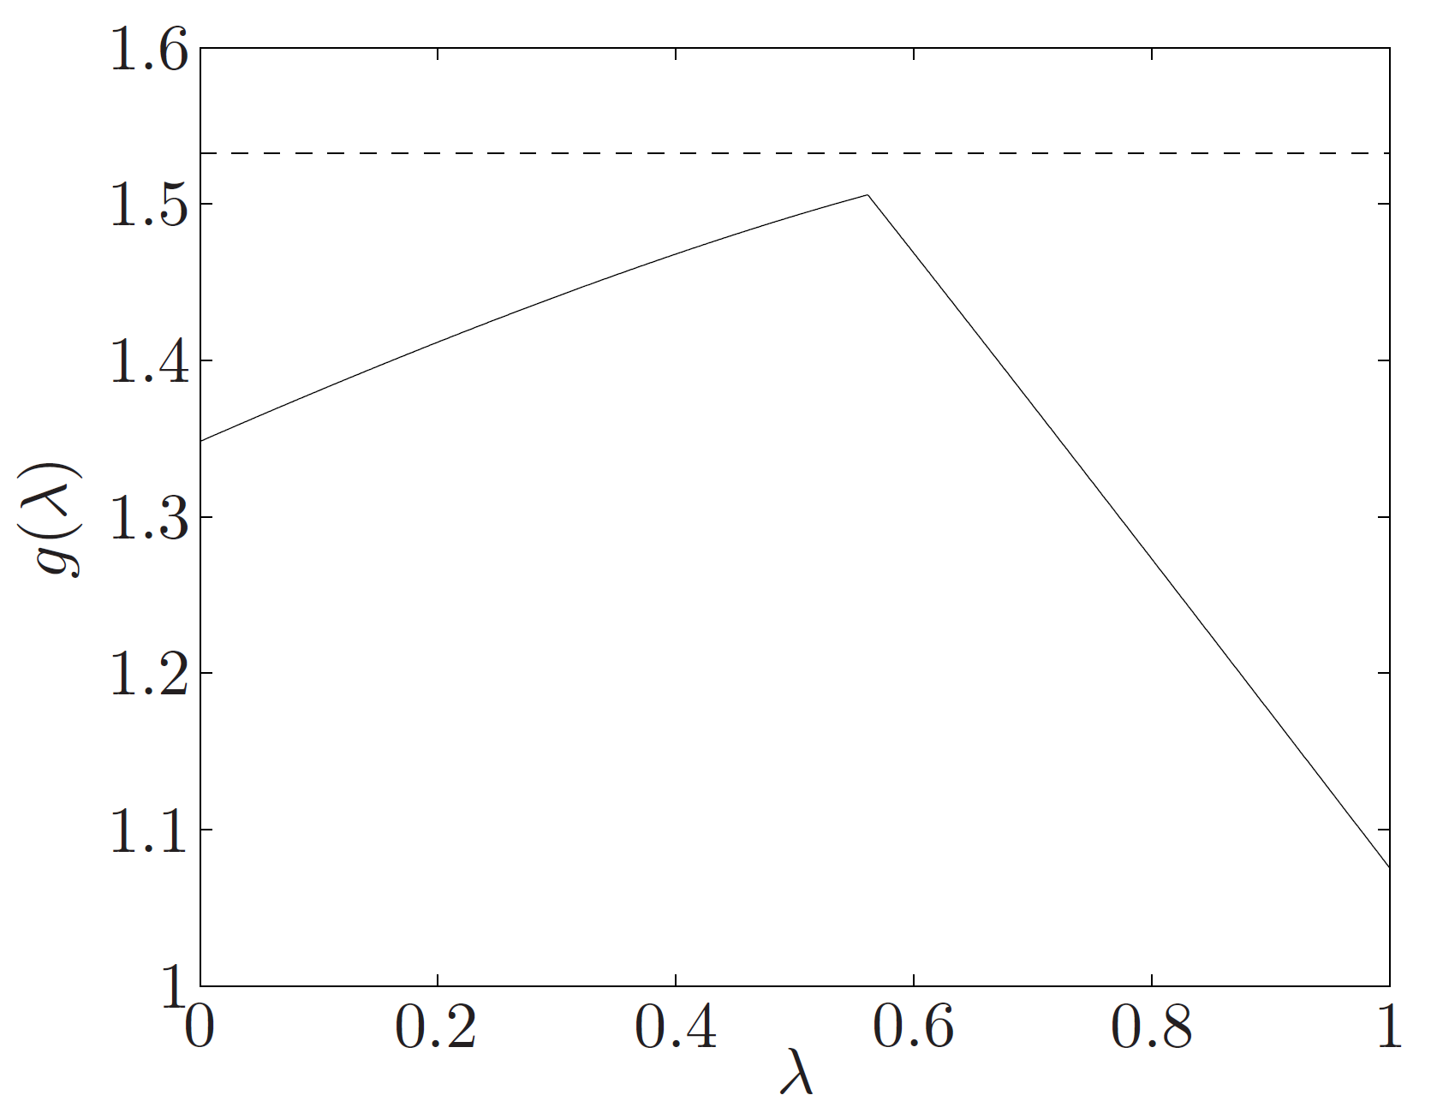
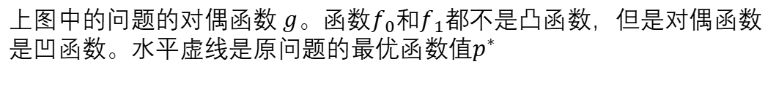
最优值的下界（回忆）
上图中的问题的对偶函数 $g$。函数$f_{0}和f_{1}$都不是凸函数，但是对偶函数是凹函数。水平虚线是原问题的最优函数值$p^{∗}$

Slide 13
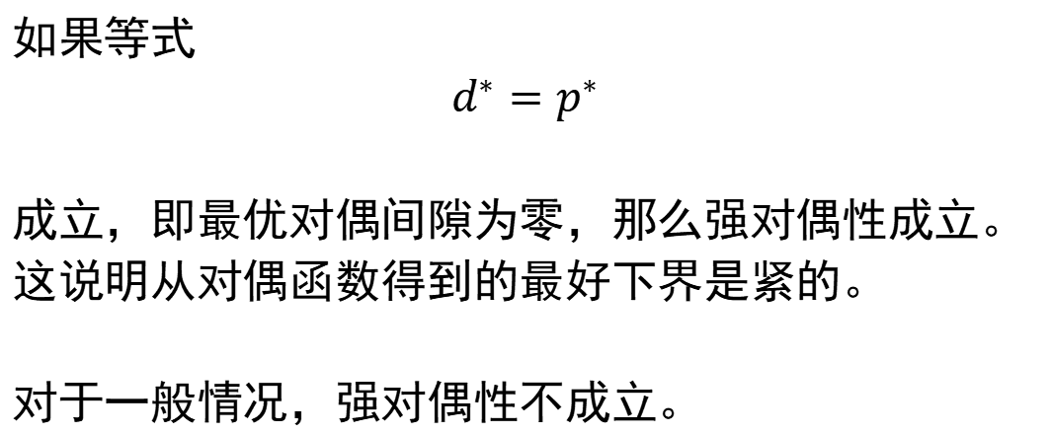
强对偶性
如果等式
$$d^{∗}=p^{∗}$$
成立，即最优对偶间隙为零，那么强对偶性成立。这说明从对偶函数得到的最好下界是紧的。
对于一般情况，强对偶性不成立。
Notes:
P*=d*= $∞$ 算强对偶性成立
P*=d*= $−∞$ 也算强对偶性成立

Slide 14
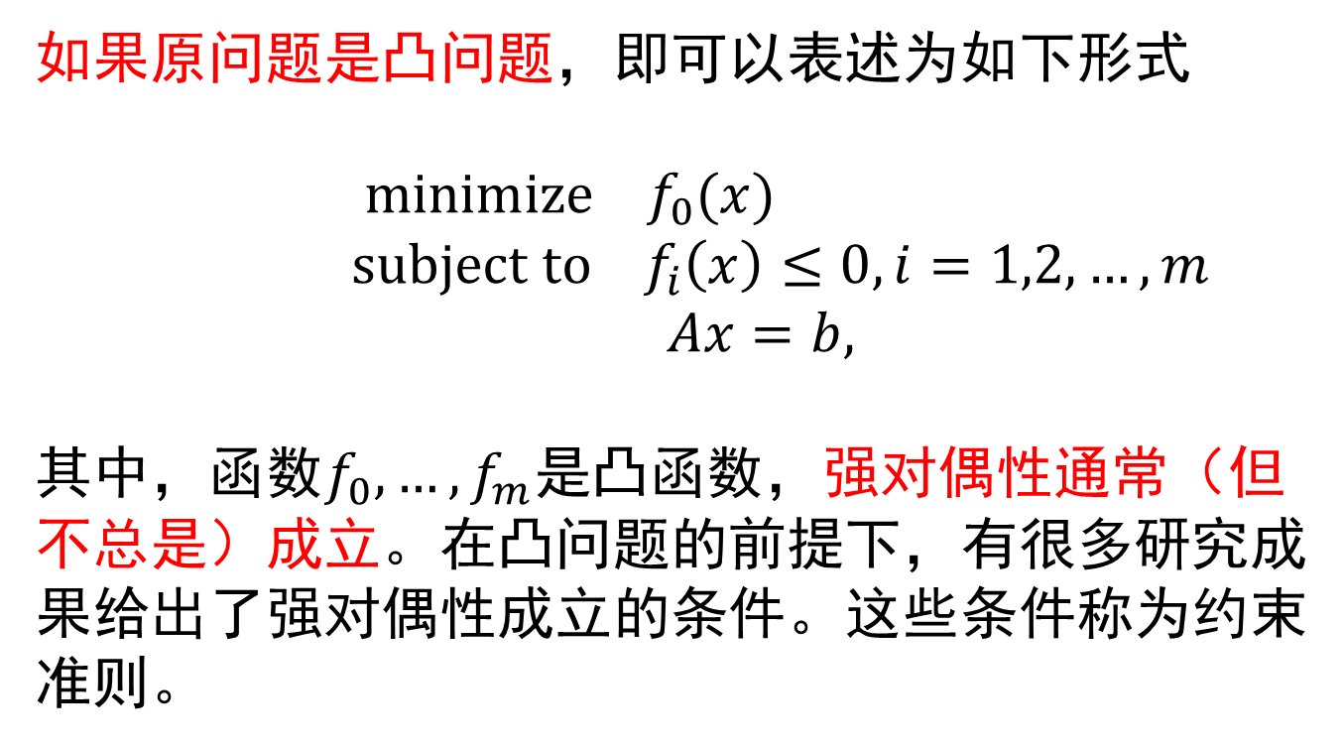
强对偶性
如果原问题是凸问题，即可以表述为如下形式
$minimize f_{0}(x)$
$subject to f_{i}\left(x\right)≤0, i=1,2,…,m$
$Ax=b,$
其中，函数$f_{0},…,f_{m}$是凸函数，强对偶性通常（但不总是）成立。在凸问题的前提下，有很多研究成果给出了强对偶性成立的条件。这些条件称为约束准则。

Slide 15
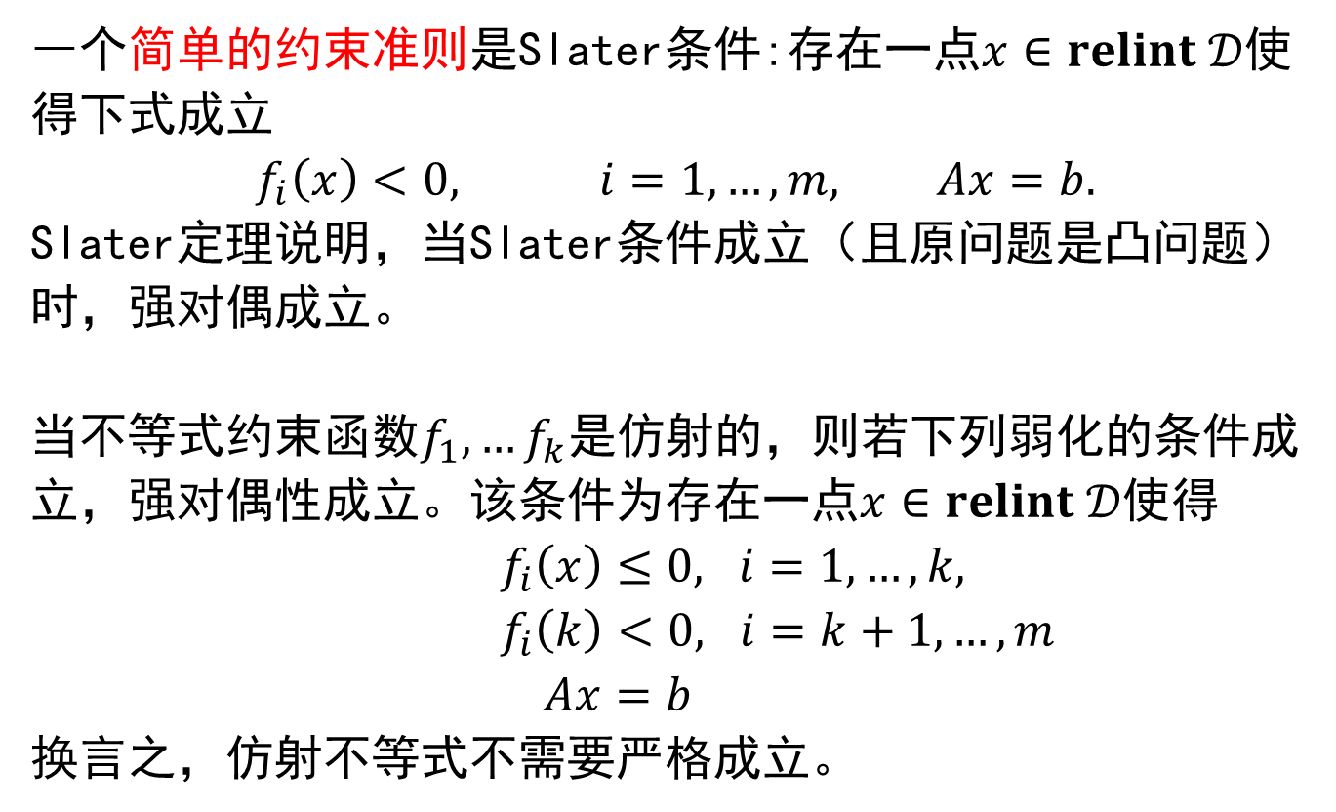
强对偶性（Slater条件）
―个简单的约束准则是Slater条件:存在一点$x∈relint 𝒟$使得下式成立
$$f_{i}\left(x\right)<0, i=1,…,m, Ax=b.$$
Slater定理说明，当Slater条件成立（且原问题是凸问题）时，强对偶成立。
当不等式约束函数$f_{1},…f_{k}$是仿射的，则若下列弱化的条件成立，强对偶性成立。该条件为存在一点$x∈relint 𝒟$使得
$f_{i}\left(x\right)≤0, i=1,…,k,$
$f_{i}\left(k\right)<0, i=k+1,…,m$
$Ax=b$
换言之，仿射不等式不需要严格成立。
Notes:
Slater条件，且凸问题----》强对偶性成立，即d*=p*

Slide 16
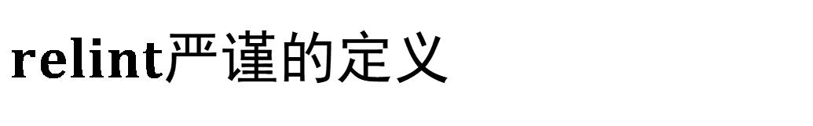
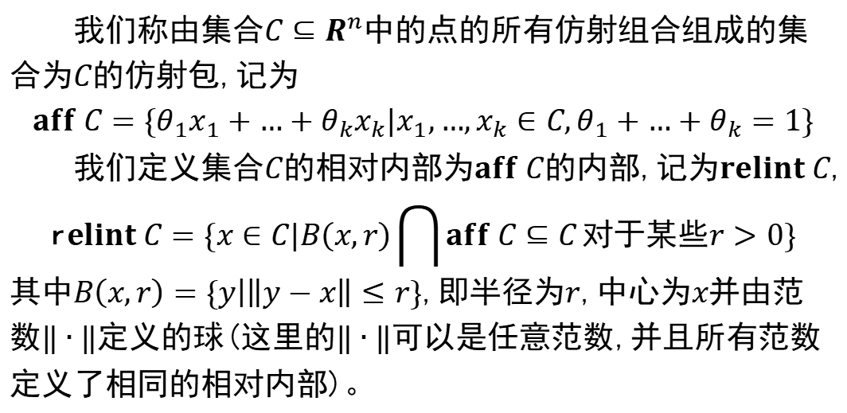
$relint$严谨的定义
我们称由集合$C⊆R^{n}$中的点的所有仿射组合组成的集合为$C$的仿射包,记为
$$aff C=\{θ_{1}x_{1}+…+θ_{k}x_{k}|x_{1},…,x_{k}∈C,θ_{1}+…+θ_{k}=1\}$$
我们定义集合$C$的相对内部为$aff C$的内部,记为$relint C$,
$$\text{r}elint C=\{x∈C|B\left(x,r\right)\bigcap{aff C⊆C}对于某些r>0\}$$
其中$B\left(x,r\right)=\{\left.y\right|\left\|y−x\right\|≤r\}$,即半径为$r$,中心为$x$并由范数$‖∙‖$定义的球(这里的$‖∙‖$可以是任意范数,并且所有范数定义了相同的相对内部)。
Notes:
如果 C 是 R2 中的一个矩形（一个二维区域），则其相对内部与内部是相同的。
如果 C 是 R3 中的一条线段（一个一维对象），其相对内部是线段去掉两端点的部分，而内部为空。

Slide 17
4.最优性条件

Slide 18
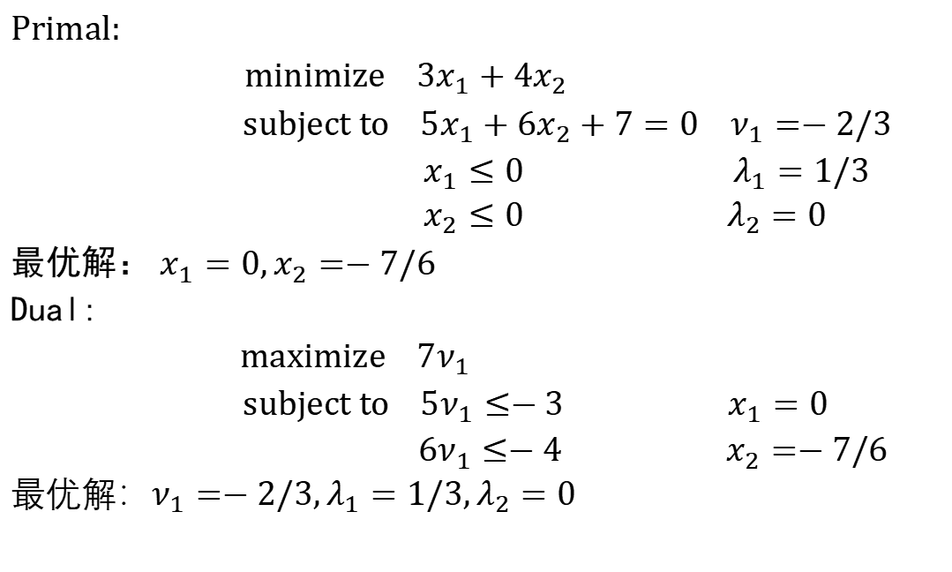
互补松弛性
Primal:
$$minimize 3x_{1}+4x_{2}$$
$subject to 5x_{1}+6x_{2}+7=0 ν_{1}=−2/3$
$x_{1}≤0$ $λ_{1}=1/3$
$x_{2}≤0$ $λ_{2}=0$
最优解： $x_{1}=0,x_{2}=−7/6$
Dual:
$maximize 7ν_{1}$
$subject to 5ν_{1}≤−3$ $x_{1}=0$
$6ν_{1}≤−4 x_{2}=−7/6$
最优解：$ν_{1}=−2/3,λ_{1}=1/3,λ_{2}=0$

Slide 19
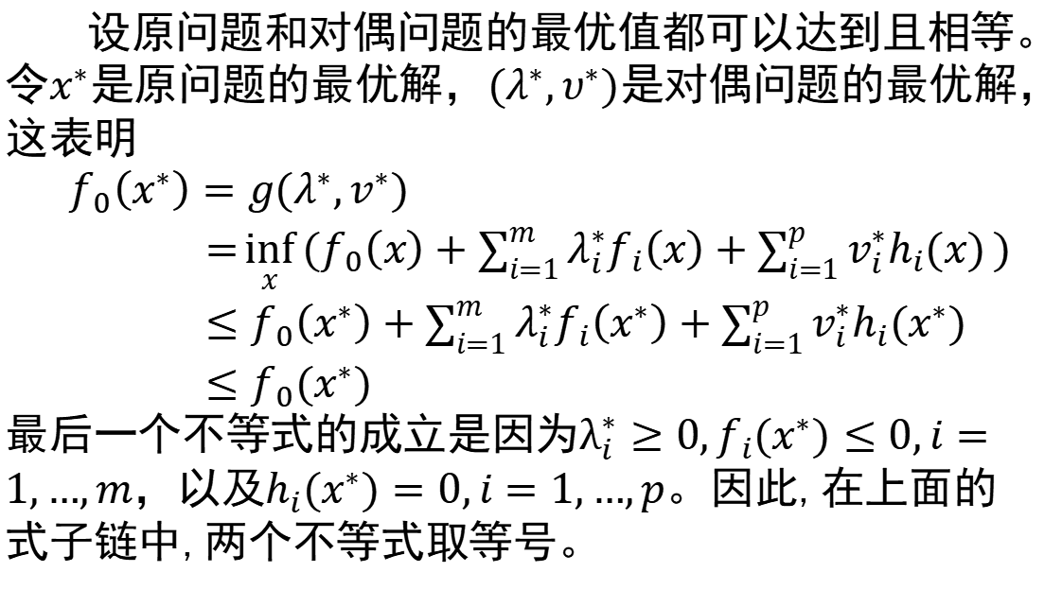
互补松弛性
设原问题和对偶问题的最优值都可以达到且相等。令$x^{∗}$是原问题的最优解，$(λ^{∗},υ^{∗})$是对偶问题的最优解，这表明
$f_{0}\left(x^{∗}\right)=g(λ^{∗},v^{∗})$
$=\inf_{x}{(f_{0}\left(x\right)+\sum_{i=1}^{m}{λ_{i}^{∗}f_{i}\left(x\right)}+\sum_{i=1}^{p}{v_{i}^{∗}h_{i}(x)})}$
$≤f_{0}\left(x^{∗}\right)+\sum_{i=1}^{m}{λ_{i}^{∗}f_{i}\left(x^{∗}\right)}+\sum_{i=1}^{p}{v_{i}^{∗}h_{i}(x^{∗})}$
$≤f_{0}(x^{∗})$
最后一个不等式的成立是因为$λ_{i}^{∗}≥0,f_{i}(x^{∗})≤0,i=1,…,m$，以及$h_{i}(x^{∗})=0,i=1,…,p$。因此,在上面的式子链中,两个不等式取等号。
Notes:
第一个等式说明最优对偶间隙为零,第二个等式是对偶函数的定义。第三个不等式是根据 Lagrange函数关于$x$求下确界小于等于其在$x=x^{∗}$处的值得来。

Slide 20
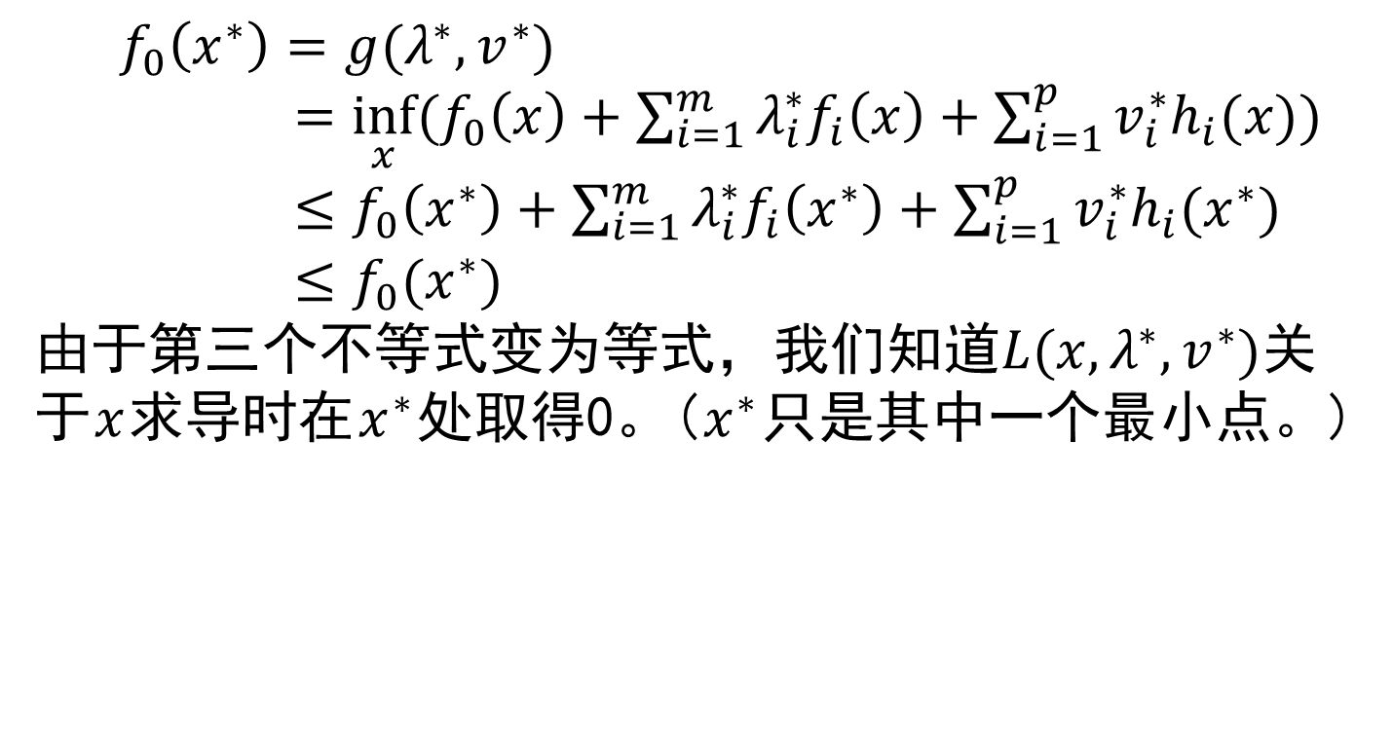
互补松弛性
$f_{0}\left(x^{∗}\right)=g(λ^{∗},v^{∗})$
$=\inf_{x}{(f_{0}\left(x\right)+\sum_{i=1}^{m}{λ_{i}^{∗}f_{i}\left(x\right)}+\sum_{i=1}^{p}{v_{i}^{∗}h_{i}(x)})}$
$≤f_{0}\left(x^{∗}\right)+\sum_{i=1}^{m}{λ_{i}^{∗}f_{i}\left(x^{∗}\right)}+\sum_{i=1}^{p}{v_{i}^{∗}h_{i}(x^{∗})}$
$≤f_{0}(x^{∗})$
由于第三个不等式变为等式，我们知道$L(x,λ^{∗},v^{∗})$关于$x$求导时在$x^{∗}$处取得0。($x^{∗}$只是其中一个最小点。)

Slide 21
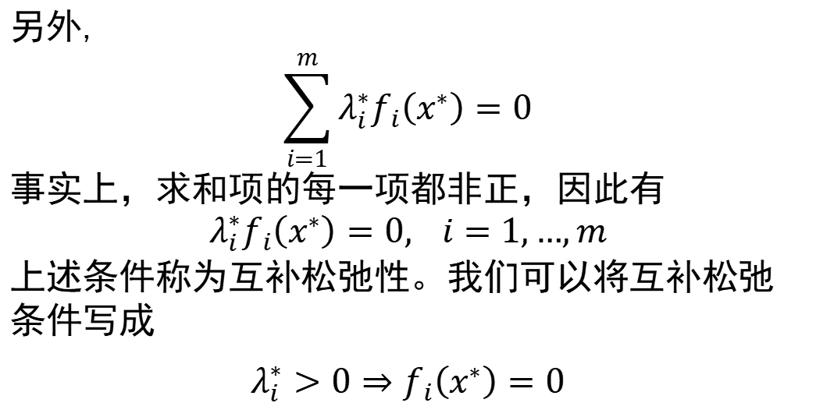
互补松弛性
另外,
$$\sum_{i=1}^{m}{λ_{i}^{∗}f_{i}\left(x^{∗}\right)}=0$$
事实上，求和项的每一项都非正，因此有
$$λ_{i}^{∗}f_{i}\left(x^{∗}\right)=0, i=1,…,m$$
上述条件称为互补松弛性。我们可以将互补松弛条件写成
$$λ_{i}^{∗}>0⇒f_{i}\left(x^{∗}\right)=0$$

Slide 22
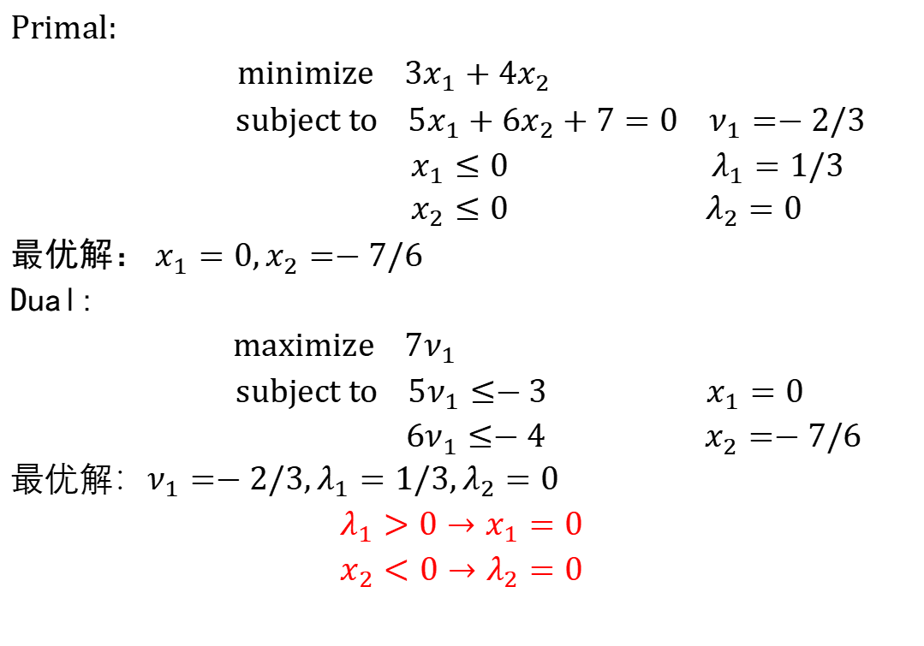
互补松弛性（验证）
Primal:
$$minimize 3x_{1}+4x_{2}$$
$subject to 5x_{1}+6x_{2}+7=0 ν_{1}=−2/3$
$x_{1}≤0$ $λ_{1}=1/3$
$x_{2}≤0$ $λ_{2}=0$
最优解： $x_{1}=0,x_{2}=−7/6$
Dual:
$maximize 7ν_{1}$
$subject to 5ν_{1}≤−3$ $x_{1}=0$
$6ν_{1}≤−4 x_{2}=−7/6$
最优解：$ν_{1}=−2/3,λ_{1}=1/3,λ_{2}=0$
$$λ_{1}>0→x_{1}=0$$
$$x_{2}<0→λ_{2}=0$$
Notes:
是KKT条件的一部分

Slide 23
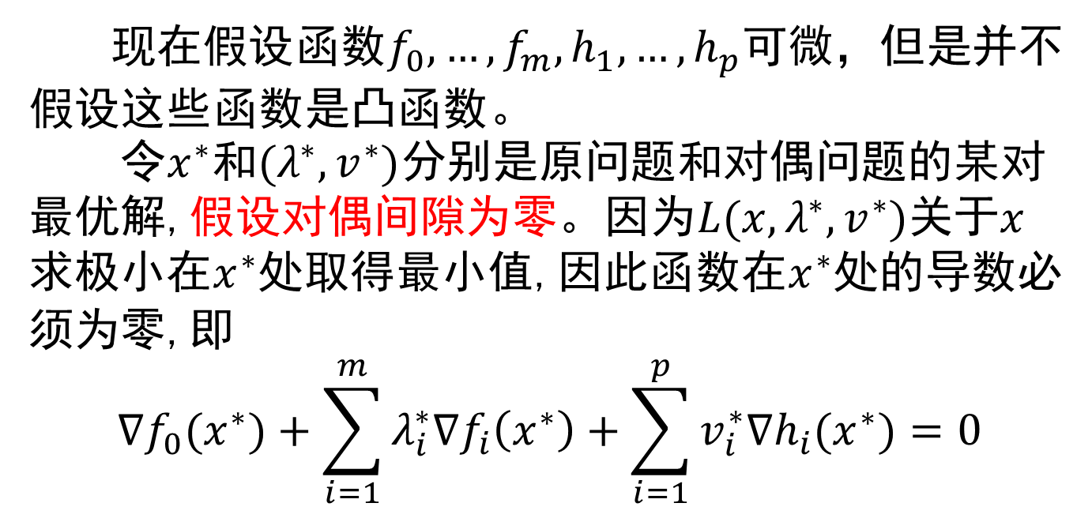
KKT条件
现在假设函数$f_{0},…,f_{m},h_{1},…,h_{p}$可微，但是并不假设这些函数是凸函数。
令$x^{∗}$和$(λ^{∗},v^{∗})$分别是原问题和对偶问题的某对最优解,假设对偶间隙为零。因为$L(x,λ^{∗},v^{∗})$关于$x$求极小在$x^{∗}$处取得最小值,因此函数在$x^{∗}$处的导数必须为零,即
$$∇f_{0}(x^{∗})+\sum_{i=1}^{m}{λ_{i}^{∗}∇f_{i}\left(x^{∗}\right)}+\sum_{i=1}^{p}{v_{i}^{∗}∇h_{i}(x^{∗})}=0$$
Notes:
先猜有解，利用KKT条件，再验证是不是真的解。

Slide 24
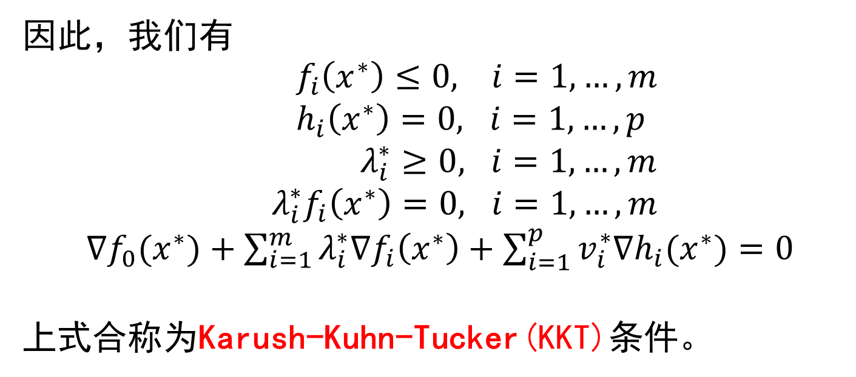
KKT条件
因此，我们有
$f_{i}\left(x^{∗}\right)≤0, i=1,…,m$
$h_{i}\left(x^{∗}\right)=0, i=1,…,p$
$λ_{i}^{∗}≥0, i=1,…,m$
$λ_{i}^{∗}f_{i}\left(x^{∗}\right)=0, i=1,…,m$
$∇f_{0}(x^{∗})+\sum_{i=1}^{m}{λ_{i}^{∗}∇f_{i}\left(x^{∗}\right)}+\sum_{i=1}^{p}{v_{i}^{∗}∇h_{i}(x^{∗})}=0$
上式合称为Karush-Kuhn-Tucker(KKT)条件。
Notes:
比互补松弛性多了一个“导数=0”条件。
d*=p*→KKT条件成立

Slide 25
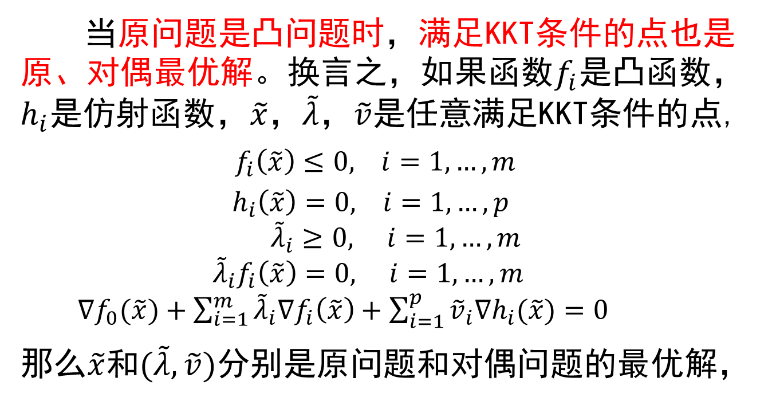
凸问题的KKT条件
当原问题是凸问题时，满足KKT条件的点也是原、对偶最优解。换言之，如果函数$f_{i}$是凸函数，$h_{i}$是仿射函数，$\tilde{x}$，$\tilde{λ}$，$\tilde{v}$是任意满足KKT条件的点,
$f_{i}\left(\tilde{x}\right)≤0, i=1,…,m$
$h_{i}\left(\tilde{x}\right)=0, i=1,…,p$
${\tilde{λ}}_{i}≥0, i=1,…,m$
${\tilde{λ}}_{i}f_{i}\left(\tilde{x}\right)=0, i=1,…,m$
$∇f_{0}(\tilde{x})+\sum_{i=1}^{m}{{\tilde{λ}}_{i}∇f_{i}\left(\tilde{x}\right)}+\sum_{i=1}^{p}{{\tilde{v}}_{i}∇h_{i}(\tilde{x})}=0$
那么$\tilde{x}$和$(\tilde{λ},\tilde{v})$分别是原问题和对偶问题的最优解，
Notes:
在线性判别分析，流行学习的Laplace映射，隐马尔科夫过程，SVM都有应用
在MML书的第10章降维，11章密度估计都有用到。
KKT不会实际上帮我们求解，但会帮我们理解
一些优化问题也可以不用KKT方法，用一些图像，分析也可以得出一些结论，但是KKT可以快速的帮我们提炼出一些规律，而且避免了高维图像的分析。
凸+假设 -》强对偶
强对偶 -》KKT
凸+KKT -》强对偶

Slide 26
凸+slater假设 -》强对偶
强对偶 -》KKT
凸+KKT -》强对偶
KKT条件怎么用？通常考虑的是凸问题，发现解的结构，比如Water-filling

Slide 27
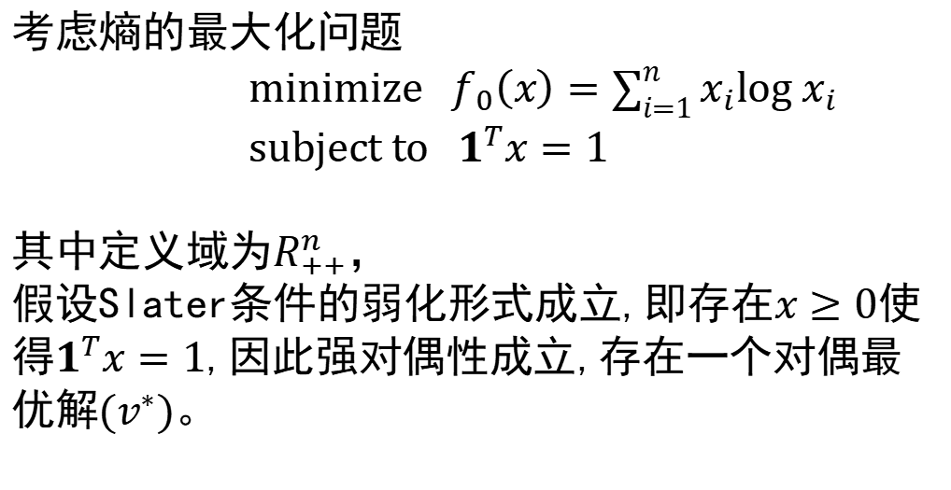
例(熵的最大化)
考虑熵的最大化问题
$minimize f_{0}\left(x\right)=\sum_{i=1}^{n}{x_{i}log{ x}_{i}}$
$subject to 1^{T}x=1$
其中定义域为$R_{++}^{n}$，
假设Slater条件的弱化形式成立,即存在$x≥0$使得$1^{T}x=1$,因此强对偶性成立,存在一个对偶最优解$(v^{∗})$。
Notes:
其对偶问题为
$maximize −b^{T}λ−v−e^{−v−1}\sum_{i=1}^{n}{e^{−a_{i}^{T}λ}}$
$subject to λ≥0$
作业：正态分布是满足期望和方差约束的熵最大分布。

Slide 28
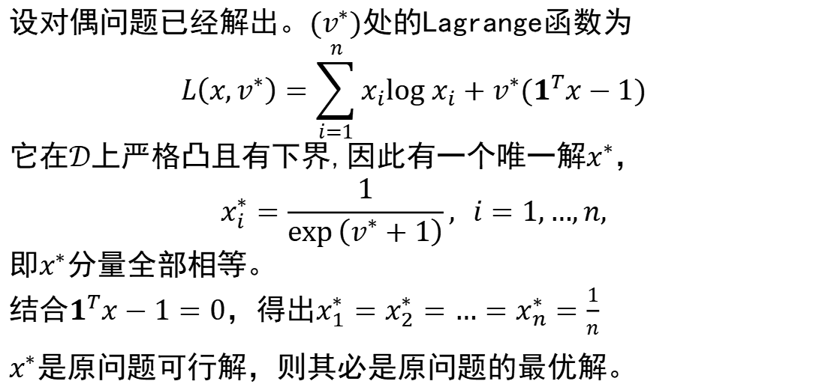
例
设对偶问题已经解出。$(v^{∗})$处的Lagrange函数为
$$L\left(x,v^{∗}\right)=\sum_{i=1}^{n}{x_{i}log{ x}_{i}}+v^{∗}(1^{T}x−1)$$
它在$𝒟$上严格凸且有下界,因此有一个唯一解$x^{∗}$，
$$x_{i}^{∗}=\frac{1}{\exp\left(v^{∗}+1\right)}, i=1,…,n,$$
即$x^{∗}$分量全部相等。
结合$1^{T}x−1=0$，得出$x_{1}^{∗}=x_{2}^{∗}=…=x_{n}^{∗}=\frac{1}{n}$
$x^{∗}$是原问题可行解，则其必是原问题的最优解。
Notes:
参见第213页以及第220页。

Slide 29
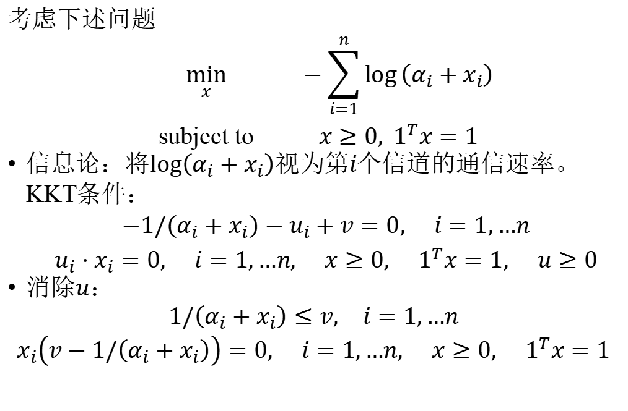
例（water-filling)
考虑下述问题
$$\begin{matrix} & \min_{x} & & −\sum_{i=1}^{n}{log}\left(α_{i}+x_{i}\right) \\ & \text{subject} \text{to} & & x≥0, 1^{T}x=1\end{matrix}$$
信息论：将$log\left(α_{i}+x_{i}\right)$视为第$i$个信道的通信速率。KKT条件：
$$\begin{matrix} & −1/\left(α_{i}+x_{i}\right)−u_{i}+v=0, i=1,…n \\ & u_{i}⋅x_{i}=0, i=1,…n, x≥0, 1^{T}x=1, u≥0\end{matrix}$$
消除$u$：
$$\begin{matrix}1/\left(α_{i}+x_{i}\right)≤v, & i=1,…n\end{matrix}$$
$$x_{i}\left(v−1/\left(α_{i}+x_{i}\right)\right)=0, i=1,…n, x≥0, 1^{T}x=1$$
Notes:
Water filling参考：https://www.stat.cmu.edu/~ryantibs/convexopt-F18/lectures/kkt.pdf

Slide 30
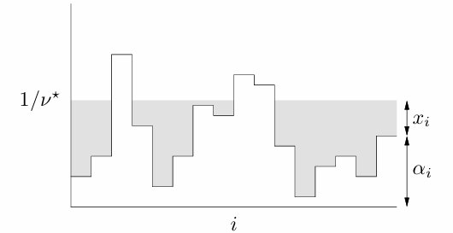
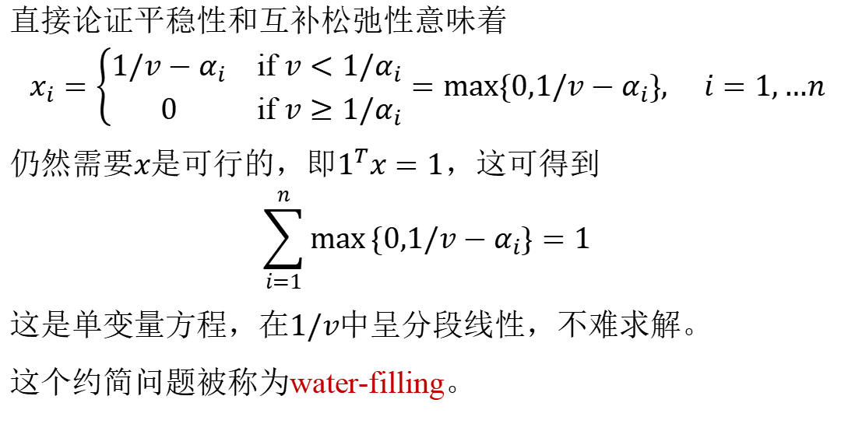
直接论证平稳性和互补松弛性意味着
$$x_{i}=\left\{\begin{matrix}1/v−α_{i} & \text{if} v<1/α_{i} \\ 0 & \text{if} v≥1/α_{i}\end{matrix}\right.=max\{0,1/v−α_{i}\}, i=1,…n$$
仍然需要$x$是可行的，即$1^{T}x=1$，这可得到
$$\begin{matrix}\sum_{i=1}^{n}{max}\{0,1/v−α_{i}\}=1\end{matrix}$$
这是单变量方程，在$1/v$中呈分段线性，不难求解。
这个约简问题被称为water-filling。

Slide 31
5.经典凸优化问题

Slide 32
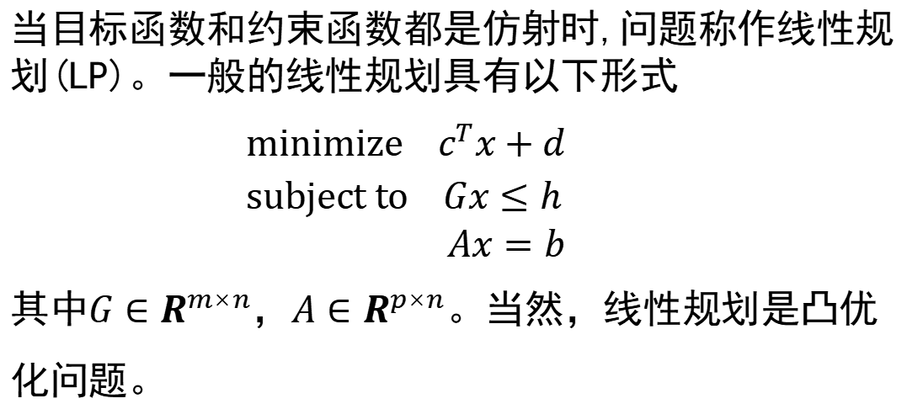
经典凸优化问题（线性规划）
当目标函数和约束函数都是仿射时,问题称作线性规划(LP)。一般的线性规划具有以下形式
$minimize c^{T}x+d$
$subject to Gx≤h$
$Ax=b$
其中$G∈R^{m×n}$，$A∈R^{p×n}$。当然，线性规划是凸优化问题。

Slide 33
线性规划历史
1827年，法国数学家 Joseph Fourier 提出了与线性不等式相关的问题
19世纪末，英国经济学家 Francis Edgeworth 提出了类似于现代线性规划的图解方法，研究经济均衡
1939-1945年（第二次世界大战）：线性规划的发展受到军事需求的推动， T.C. Koopmans 和 G.B. Dantzig 等科学家在二战期间研究用于资源分配、后勤运输等问题。
1947, George B. Dantzig（丹齐格）发明了著名的单纯形法
1951，John von Neumann（冯·诺伊曼）提出了线性规划的对偶理论
1979，Leonid Khachiyan 提出了椭球法（Ellipsoid Algorithm），这是第一个具有多项式时间复杂度的线性规划算法
1984，Narendra Karmarkar 发表了中心点法（Interior-Point Method），这是一种实用且高效的多项式时间算法，极大地提高了大型线性规划问题的求解效率。
线性规划软件MATLAB、CPLEX、Gurobi、COPT
线性规划的变种（如整数规划、非线性规划）和扩展（如混合整数规划）在优化理论和实际问题中有广泛应用。

Slide 34
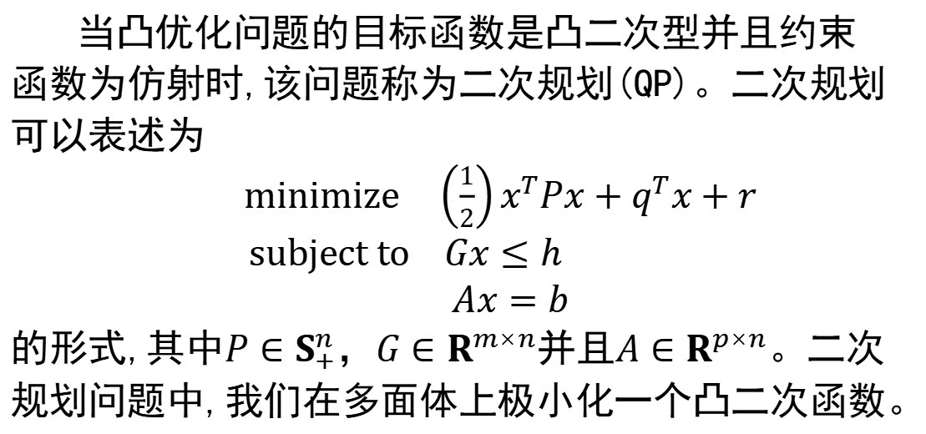
经典凸优化问题（二次规划）
当凸优化问题的目标函数是凸二次型并且约束函数为仿射时,该问题称为二次规划(QP)。二次规划可以表述为
$minimize \left(\frac{1}{2}\right)x^{T}Px+q^{T}x+r$
$subject to Gx≤h$
$Ax=b$
的形式,其中$P∈S_{+}^{n}$，$G∈R^{m×n}$并且$A∈R^{p×n}$。二次规划问题中,我们在多面体上极小化一个凸二次函数。
Notes:
在MML书的12章分类方法中也能用到

Slide 35
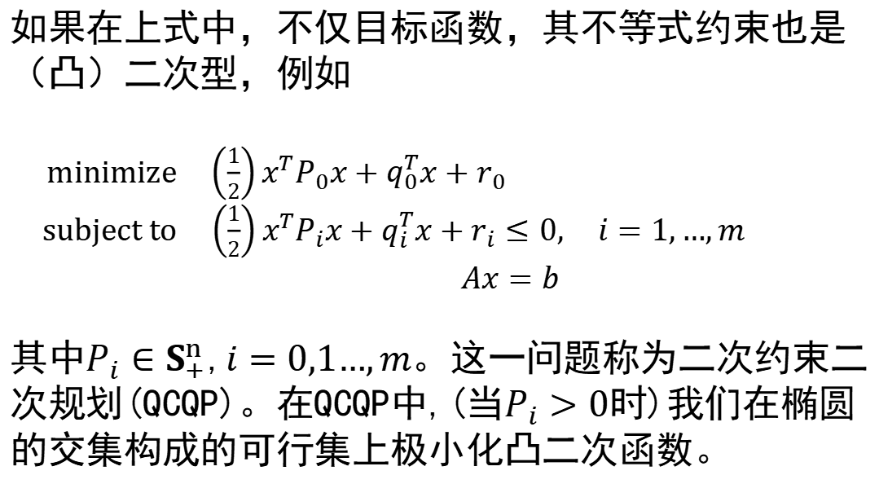
经典凸优化问题（二次规划）
如果在上式中，不仅目标函数，其不等式约束也是（凸）二次型，例如
$minimize \left(\frac{1}{2}\right)x^{T}P_{0}x+q_{0}^{T}x+r_{0}$
$subject to \left(\frac{1}{2}\right)x^{T}P_{i}x+q_{i}^{T}x+r_{i}≤0, i=1,…,m$
$Ax=b$
其中$P_{i}∈S_{+}^{n}$,$i=0,1…,m$。这一问题称为二次约束二次规划(QCQP)。在QCQP中,(当$P_{i}>0$时)我们在椭圆的交集构成的可行集上极小化凸二次函数。
Notes:
椭圆的交集？
半平面 , 平面，椭圆的交集。
矩阵>0，
S+n是啥
时间$O\left({\left(n+m\right)}^{3.5}\right),$其中一个是变量个数，一个是约束条件个数
非凸二次规划（$P_{0})$不是正定矩阵，那么复杂度是NP-hard。

Slide 36
二次规划历史
19世纪早期， Joseph-Louis Lagrange 和 Carl Friedrich Gauss 等数学家在研究最小二乘法和二次形式时，为二次规划问题奠定了数学基础。
1951年：Harold W. Kuhn 和 Albert W. Tucker 在二次规划中提出了广泛适用的 KKT 条件，为二次规划及更广泛的非线性规划奠定了理论框架。
1960年代：梯度下降法（Gradient Descent）和牛顿法（Newton's Method）为二次规划提供了早期的数值解法。
1970年代：活跃集法（Active Set Method），它通过逐步构建约束的活跃集来找到最优解。
1980年代：内点法（Interior-Point Method）， Narendra Karmarkar 的内点法不仅革新了线性规划的解法，还被成功推广到二次规划问题中。

Slide 37
6.凸优化算法

Slide 38
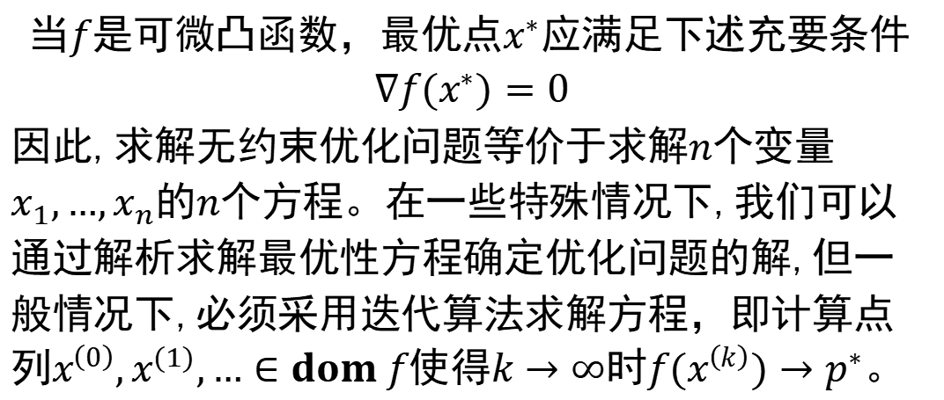
无约束优化
当$f$是可微凸函数，最优点$x^{∗}$应满足下述充要条件
$$∇f(x^{∗})=0$$
因此,求解无约束优化问题等价于求解$n$个变量$x_{1},…,x_{n}$的$n$个方程。在一些特殊情况下,我们可以通过解析求解最优性方程确定优化问题的解,但一般情况下,必须采用迭代算法求解方程，即计算点列$x^{\left(0\right)},x^{(1)},…∈dom f$使得$k→∞$时$f(x^{\left(k\right)})→p^{∗}$。

Slide 39
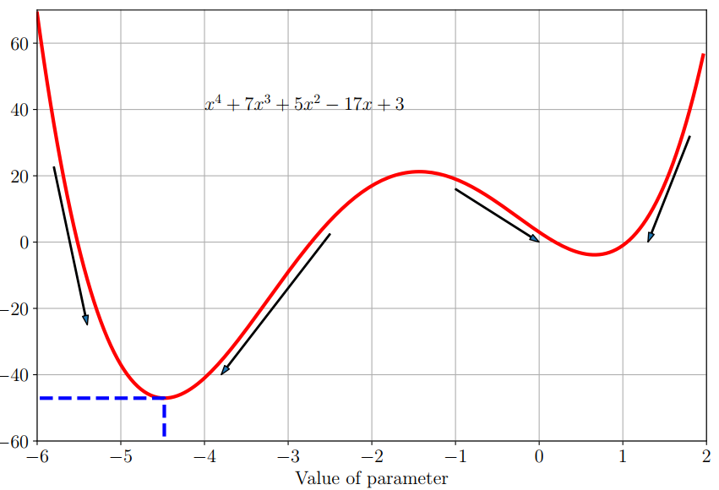
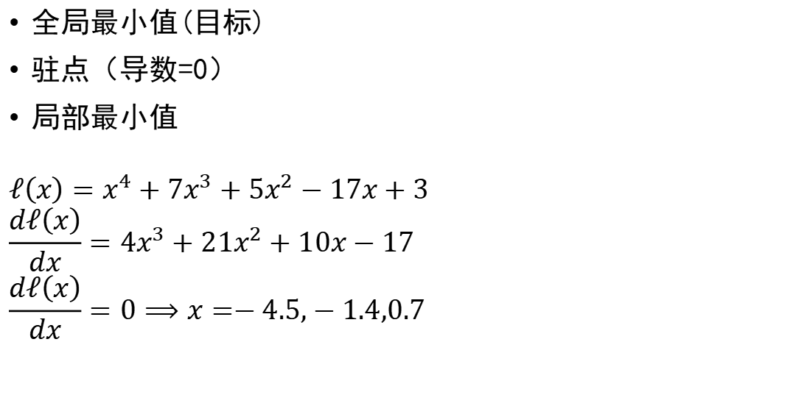
引例
全局最小值(目标)
驻点（导数=0）
局部最小值
$$ℓ\left(x\right)=x^{4}+7x^{3}+5x^{2}−17x+3$$
$$\frac{dℓ\left(x\right)}{dx}=4x^{3}+21x^{2}+10x−17$$
$$\frac{dℓ\left(x\right)}{dx}=0⟹x=−4.5,−1.4,0.7$$
Notes:
驻点是 导数等于0的点

Slide 40
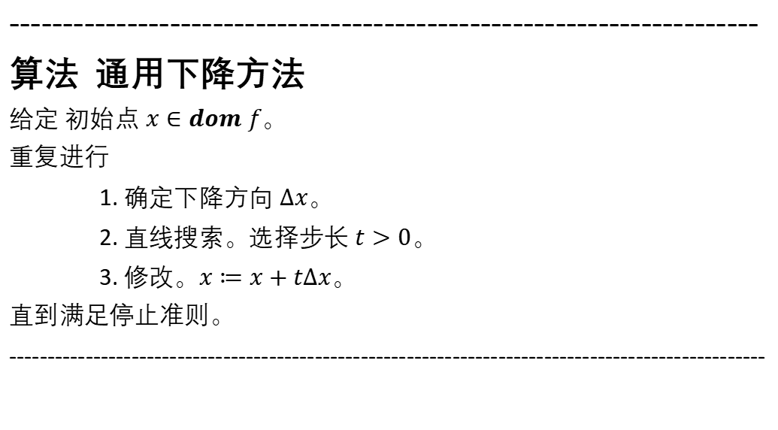
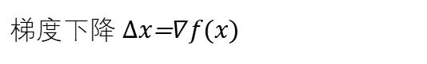
下降方法
----------------------------------------------------------------------
算法 通用下降方法
给定 初始点 $x∈dom f$。
重复进行
1. 确定下降方向 $Δx$。
2. 直线搜索。选择步长 $t>0$。
3. 修改。$x≔x+tΔx$。
直到满足停止准则。
---------------------------------------------------------------------------------------------------
梯度下降 $Δx$=$∇f(x)$

Slide 41
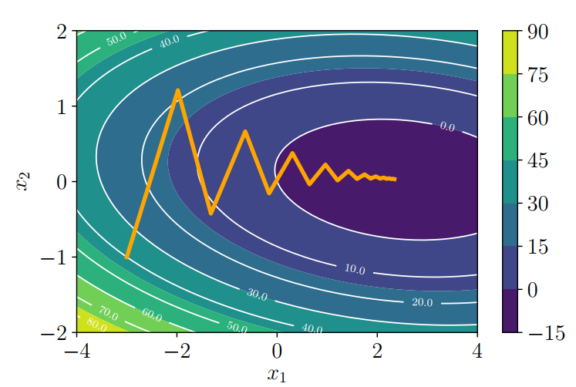
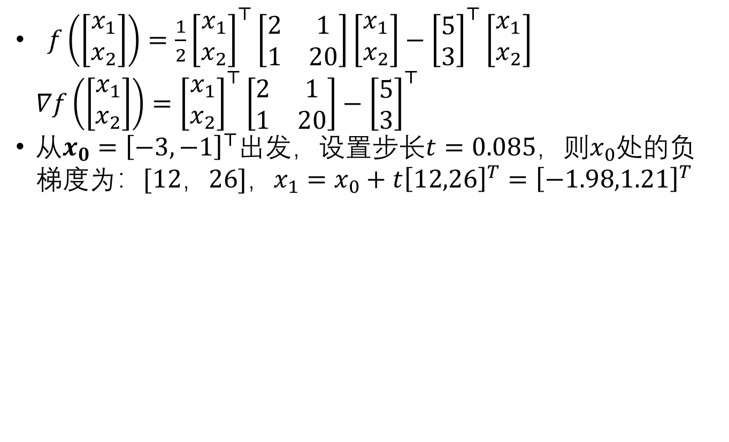
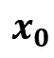
例
$f\left(\left[\begin{matrix}x_{1} \\ x_{2}\end{matrix}\right]\right)=\frac{1}{2}{\left[\begin{matrix}x_{1} \\ x_{2}\end{matrix}\right]}^{⊤}\left[\begin{matrix}2 & 1 \\ 1 & 20\end{matrix}\right]\left[\begin{matrix}x_{1} \\ x_{2}\end{matrix}\right]−{\left[\begin{matrix}5 \\ 3\end{matrix}\right]}^{⊤}\left[\begin{matrix}x_{1} \\ x_{2}\end{matrix}\right]$ $∇f\left(\left[\begin{matrix}x_{1} \\ x_{2}\end{matrix}\right]\right)={\left[\begin{matrix}x_{1} \\ x_{2}\end{matrix}\right]}^{⊤}\left[\begin{matrix}2 & 1 \\ 1 & 20\end{matrix}\right]−{\left[\begin{matrix}5 \\ 3\end{matrix}\right]}^{⊤}$
从$x_{0}={\left[−3, −1\right]}^{⊤}出发$，设置步长$t=0.085$，则$x_{0}$处的负梯度为：$[12，26]$，$x_{1}=x_{0}+t{\left[12,26\right]}^{T}={\left[−1.98,1.21\right]}^{T}$
沿垂直等高线方向不断前进，直至搜索到局部最优解。
$$x_{0}$$

Slide 42
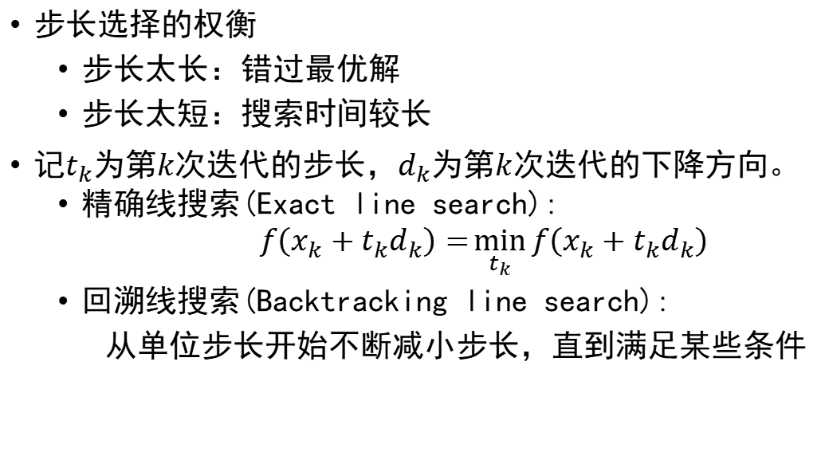
步长
步长选择的权衡
步长太长：错过最优解
步长太短：搜索时间较长
记$t_{k}$为第$k$次迭代的步长，$d_{k}$为第$k$次迭代的下降方向。
精确线搜索(Exact line search): $f\left(x_{k}+t_{k}d_{k}\right)=\min_{t_{k}}{f\left(x_{k}+t_{k}d_{k}\right)}$
回溯线搜索(Backtracking line search):
从单位步长开始不断减小步长，直到满足某些条件
Notes:
（学习率）
递减步骤(Diminishing step): $$γ_{k}→0, ∑γ_{k}→∞$$

Slide 43
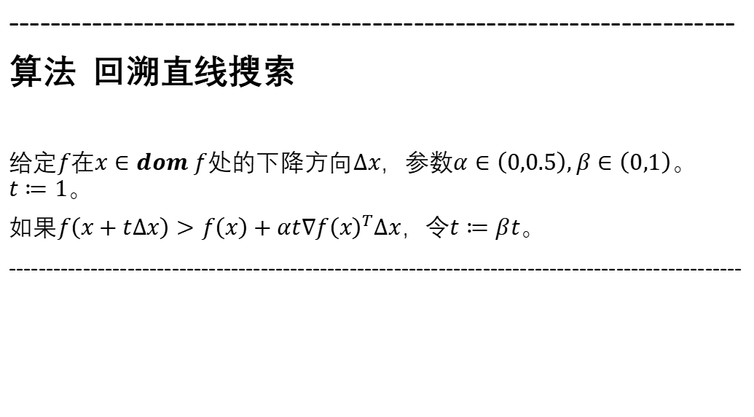
回溯直线搜索
----------------------------------------------------------------------
算法 回溯直线搜索
给定$f$在$x∈dom f$处的下降方向$Δx$，参数$α∈\left(0,0.5\right),β∈\left(0,1\right)。$
$$t≔1。$$
如果$f\left(x+tΔx\right)>f\left(x\right)+αt∇f{\left(x\right)}^{T}Δx$，令$t≔βt$。
---------------------------------------------------------------------------------------------------
Notes:
还有一些黄金分割法。
回溯直线搜索适合那些计算目标函数和梯度的成本较低的问题，比如凸优化、数值优化中的小规模问题。
后面介绍的Adam这些方法追求的是效率

Slide 44
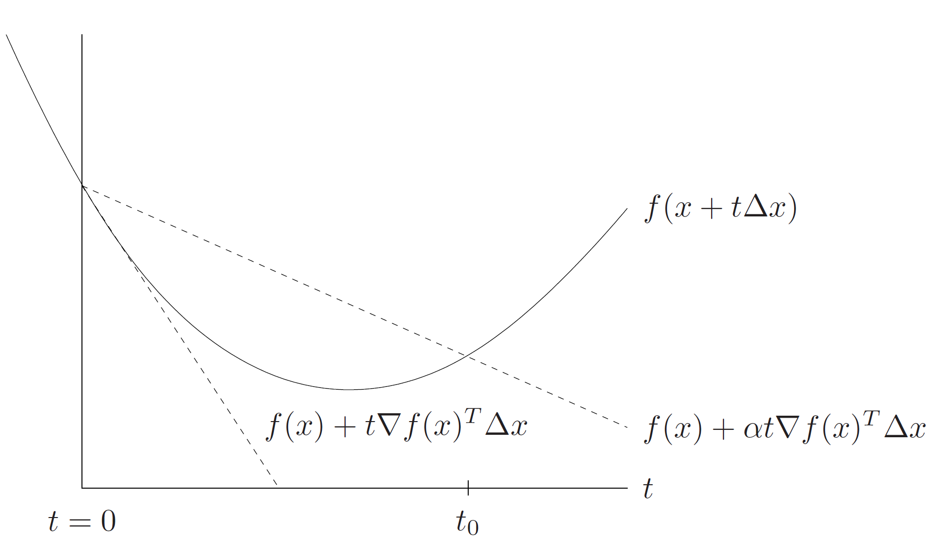
回溯直线搜索

Slide 45
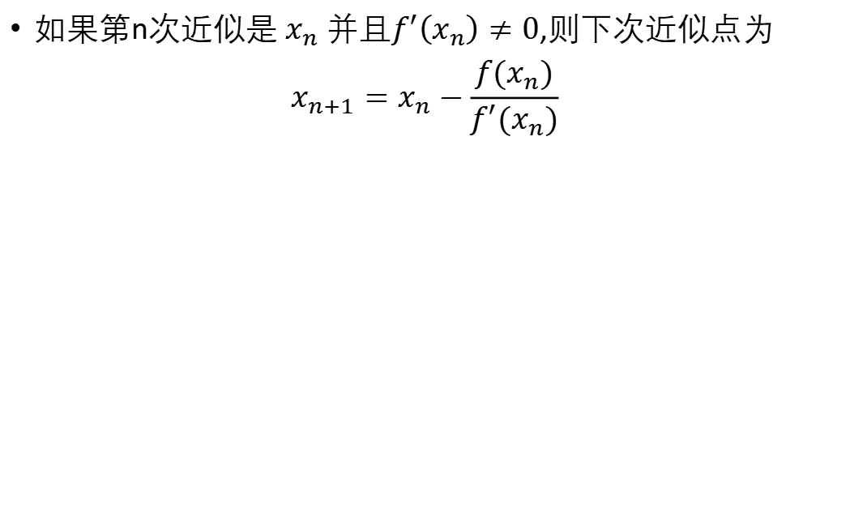
牛顿(Newton)法
如果第n次近似是 $x_{n}$ 并且$f^{′}\left(x_{n}\right)≠0$,则下次近似点为
$$x_{n+1}=x_{n}−\frac{f(x_{n})}{f^{′}(x_{n})}$$
Notes:
最开始是newton要求方程的根，为此设计的。

Slide 46
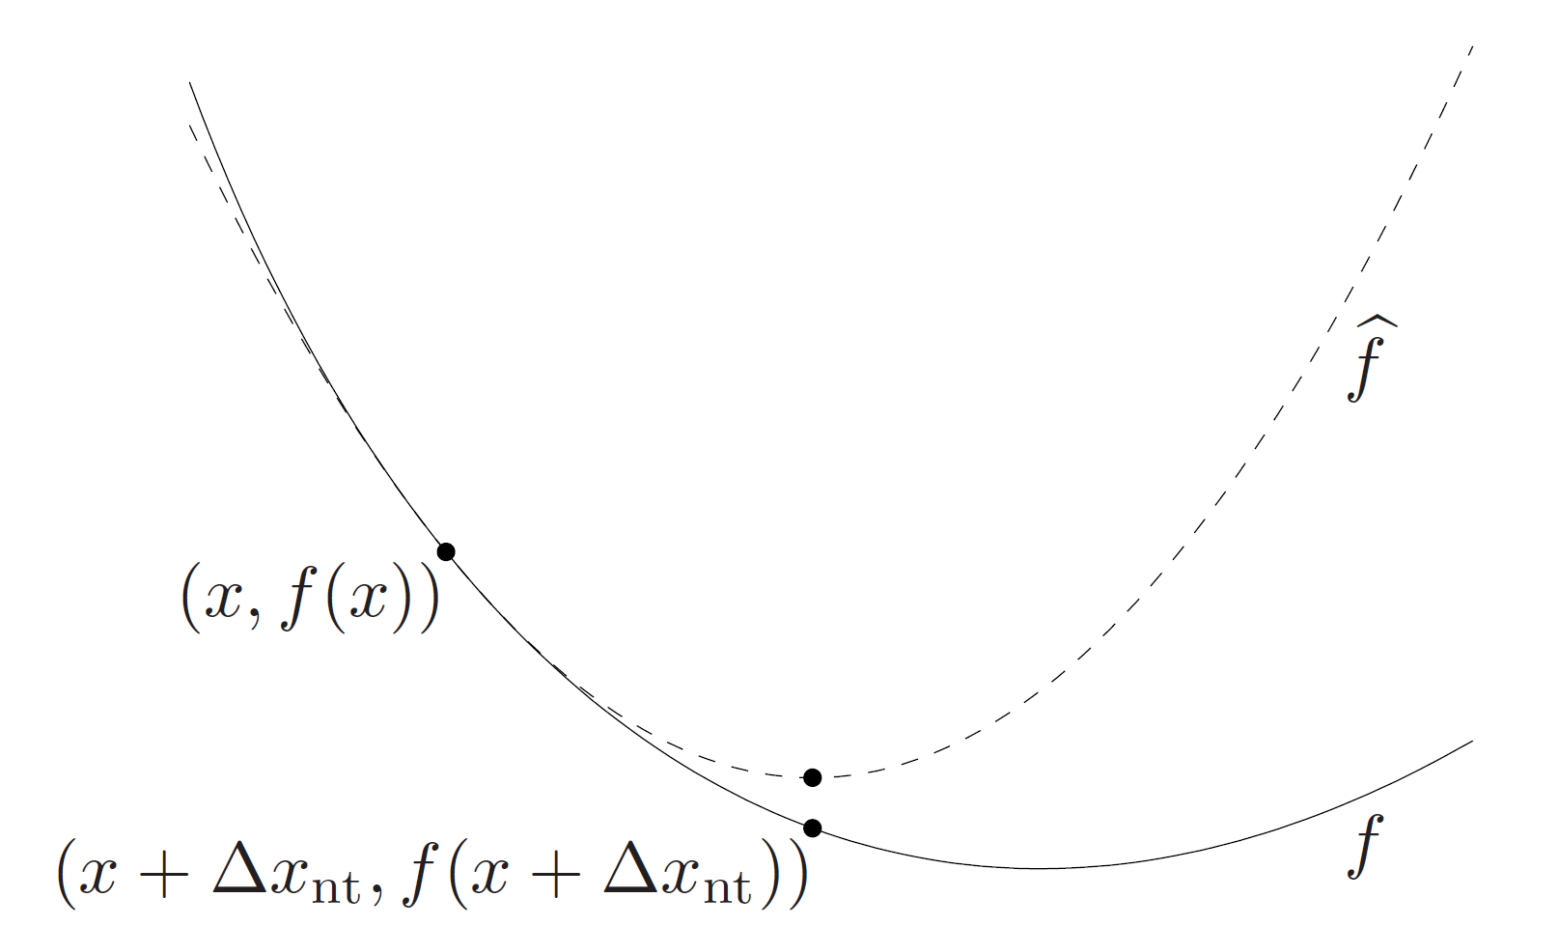
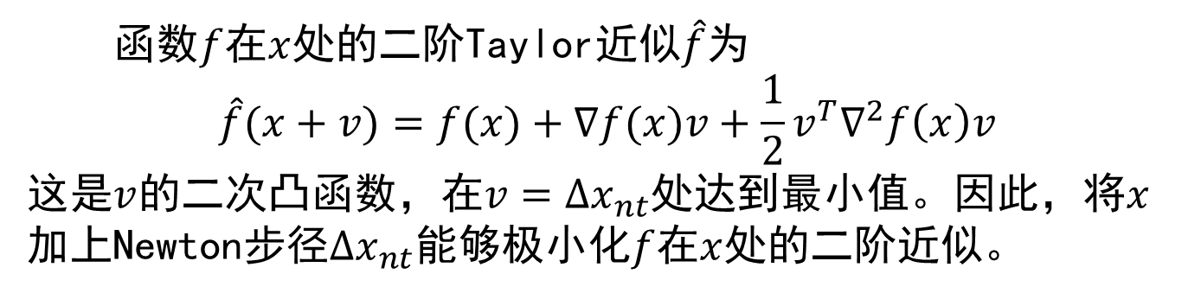
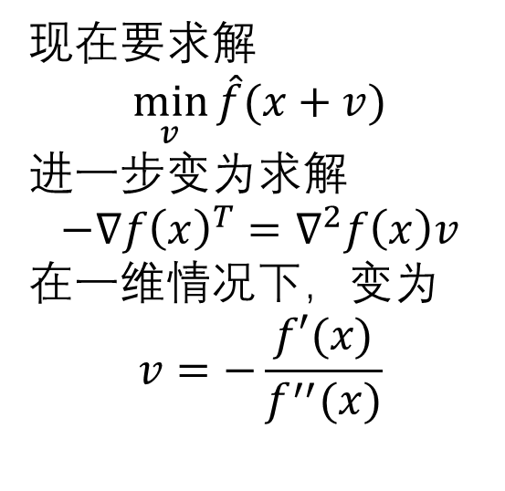
牛顿(Newton)法
函数$f$在$x$处的二阶Taylor近似$\hat{f}$为
$$\hat{f}(x+v)=f(x)+∇f(x)v+\frac{1}{2}v^{T}∇^{2}f\left(x\right)v$$
这是$v$的二次凸函数，在$v=∆x_{nt}$处达到最小值。因此，将$x$加上Newton步径$∆x_{nt}$能够极小化$f$在$x$处的二阶近似。
现在要求解
$$\min_{v}{\hat{f}(x+v)}$$
进一步变为求解
$$−∇f{\left(x\right)}^{T}=∇^{2}f\left(x\right)v$$
在一维情况下，变为
$$v=−\frac{f′(x)}{f^{′′}(x)}$$

Slide 47
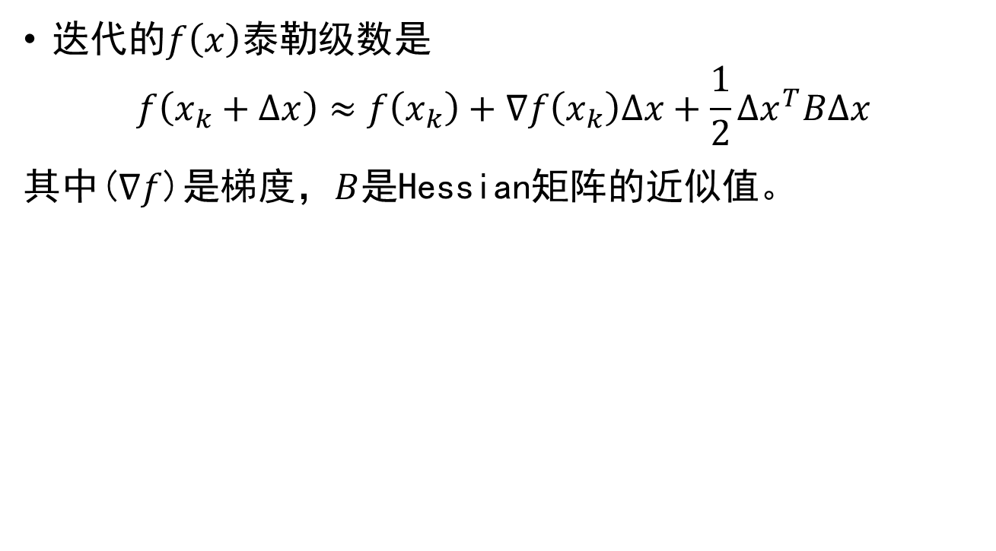
拟牛顿法
迭代的$f\left(x\right)$泰勒级数是
$$f\left(x_{k}+∆x\right)≈f\left(x_{k}\right)+∇f\left(x_{k}\right)∆x+\frac{1}{2}∆x^{T}B∆x$$
其中($∇f$)是梯度，$B$是Hessian矩阵的近似值。
Notes:
拟牛顿法不直接计算 Hessian 矩阵，而是通过构造一个近似矩阵来代替 ，从而减少计算复杂度。
比如Hessian用最近两次的梯度差做近似。

Slide 48
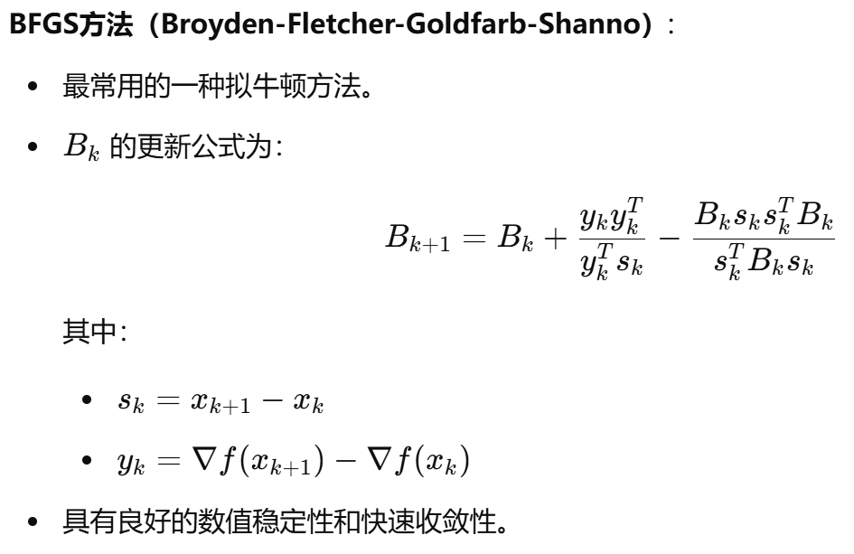
拟牛顿法

Slide 49


牛顿(Newton)法
$$\min{−\frac{x^{4}}{4}+\frac{4x^{3}}{3}−x^{2}+2x }$$
用牛顿法求解方程的根 $−x^{3}+4x^{2}−2x+2=0$
初始点设为$x_{1}=1.$ 我们有
$$x_{2}=x_{1}−\frac{f\left(x_{1}\right)}{f^{′}\left(x_{1}\right)}=0,x_{3}=x_{2}−\frac{f\left(x_{2}\right)}{f^{′}\left(x_{2}\right)}=1$$
Notes:
牛顿法在高阶函数搞不定

Slide 50



例
评注：此类梯度下降法对等高线不均匀的目标函数非常慢。
$f=x_{1}^{2}+x_{2}^{2}$ $f=0.1x_{1}^{2}+x_{2}^{2}$
Notes:
前面一阶、二阶都是基础方法。
二阶导数
不同方向的曲率，二阶导，条件数

Slide 51



动量梯度下降
Idea: 给予梯度下降法记忆，即动量，方向变化不再那么剧烈。
$x_{i+1}=x_{i}−t_{i}{\left(\left(∇f\right)\left(x_{i}\right)\right)}^{T}+αΔx_{i}$
$Δx_{i}=x_{i}−x_{i−1}=αΔx_{i−1}−t_{i−1}{\left(\left(∇f\right)\left(x_{i−1}\right)\right)}^{T}$
补充了$αΔx_{i}$，即上一次下降的量
Notes:
也叫heavy ball method

Slide 52


Nesterov方法
Nesterov方法(AGD)
新方向为：梯度方向与动量方向的向量和
$v_{t+1}=μv_{t}−η∇f{\left(θ_{t}+μv_{t}\right)}^{T}$
$θ_{t+1}=θ_{t}+v_{t+1}$
Notes:
在凸场景下，一般的GD是1/k，而AGD是1/k^2
利用了二阶信息，$∇f\left(θ_{t}+μv_{t}\right)$=$∇f\left(θ_{t}\right)$+($∇f\left(θ_{t}+μv_{t}\right)$-$∇f\left(θ_{t}\right)$)=$∇f\left(θ_{t}\right)$+$∇^2 f\left(θ_{t}\right)$

Slide 53

Nesterov方法
Nesterov方法(AGD)
新方向为：梯度方向与动量方向的向量和
$v_{t+1}=μv_{t}−η∇f{\left(θ_{t}+μv_{t}\right)}^{T}$
$θ_{t+1}=θ_{t}+v_{t+1}$
利用了二阶信息，
$$∇f\left(θ_{t}+μv_{t}\right) =∇f\left(θ_{t}\right)+\left(∇f\left(θ_{t}+μv_{t}\right)−∇f\left(θ_{t}\right)\right)$$
$$=∇f\left(θ_{t}\right)+{\left(μv_{t}\right)}^{T}∇^{2}f\left(θ_{t}\right)$$
代入得
$$θ_{t+1}=θ_{t}+μv_{t}−η{\left(∇f\left(θ_{t}\right)+{\left(μv_{t}\right)}^{T}∇^{2}f\left(θ_{t}\right)\right)}^{T}$$
$$=θ_{t}+μ\left(1−η∇^{2}f\left(θ_{t}\right)\right)v_{t}−η∇f{\left(θ_{t}\right)}^{T}$$
Notes:
在凸场景下，一般的GD是1/k，而AGD是1/k^2

Slide 54



Adagrad
Adagrad
用历史梯度的按元素累加平方和($G_{t}$)，对不同分量的梯度进行“标准化”。
$$θ_{t+1}=θ_{t}−\frac{η}{\sqrt{G_{t}+ε}}⨀∇J(θ_{t})$$
Notes:
一个方向不要过度优化，之前优化得多，之后就少优化一些。

Slide 55
RMSprop
RMSprop
对Adagrad标准化的过程进行加权平均，新梯度的权重更大一些。
AdaDelta替代RMSprop的超参
Adam
结合RMSprop和Momentum

Slide 56

Root Mean Square Propagation(RMSProp)
Notes:
Refer to :https://deeplearning.cs.cmu.edu/F20/document/recitation/recitation3.1.pdf
RMSProp，学习速率下降多，后面学的太慢。
Adam，利用了动量，所以学习仍然快一些

Slide 57

Optimization Algorithm:1st Order
Notes:
黑色和蓝色没有momentum，而且后期更新太小。

Slide 58

Optimization Algorithm:1st Order

Slide 59

随机梯度下降法（SGD）
机器学习目标函数$L(θ)$，使用$N$个样本。
$$L\left(θ\right)=\sum_{n=1}^{N}{L_{n}(θ)}$$
$$θ_{i+1}=θ_{i}−γ_{i}{\left(∇L\left(θ_{i}\right)\right)}^{T}=θ_{i}−γ_{i}\sum_{n=1}^{N}{{\left(∇L_{n}\left(θ_{i}\right)\right)}^{T}}$$
使用全部样本，计算成本太高 ------使用部分样本进行更新，不计算准确的梯度，只要保证对梯度的估计是无偏的即可。

Slide 60
Adam
随机梯度下降法
RMSProp
一阶优化算法
梯度下降法
动量项
AdaGrad
AdaDelta
DFP
二阶优化算法
牛顿法
BFGS
L-BFGS
可信域牛顿法

